Slide 1

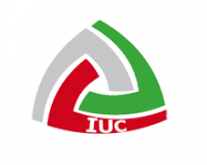
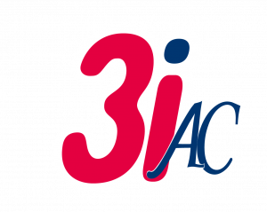

MISE EN PLACE D’UNE APPLICATION WEB DE GESTION DE CLINIQUE: CAS DE LA PRISE DE RENDEZ-VOUS EN LIGNE
Soutenance de fin de formation en vue de l’obtention du Diplôme d'étude Collégiale (DEC) option Programmation et Application Mobile
THANK YOU
Encadreur Academique :
M. KEMKENG AURELIEN
Enseignant à IUC
Présenté par :
TAMOUYA S. ARNO DUPRIL
Encadreur Professionnel :
M. KEMKENG AURELIEN
Médécin Directeur
Notes:
Je tiens tout d'abord à remercier le président du jury pour cette opportunité et à saluer respectueusement les membres du jury qui assistent à cette présentation. J'adresse également mes remerciements chaleureux à ma famille, à mes amis et à toutes les personnes présentes pour leur soutien inconditionnel en cette occasion importante de ma formation.

Slide 2
PLAN DE PRESENTATION
INTRODUCTION
MEDICAL
PRESENTATION DE L’ENTREPRISE ET DEROULEMENT DE STAGE
POWERPOINT TEMPLATE
CAHIER DE CHARGE ET METHODOLOGIE
ANALYSE ET CONCEPTION
RESULTAT OBTENU ET TEST
CONCLUSION

Slide 3
INTRODUCTION

Slide 4
PRESENTATION DE L’ENTREPRISE D’ACCUEIL ET DEROULEMENT DU STAGE

Slide 5

À PROPOS DU
Cabinet Medical Le Printemps
Le Cabinet Médical Le Printemps étant une entreprise individuelle de prestation de services de santé, elle s’occupe des soins de sante que ce soit dans la médecine générale que toutes les autres formes de médecine moderne pour les patients.
«Votre santé est notre priorité. !»

Slide 6

Organigramme du Cabinet Medical Le Printemps
Médecin-Directeur
Responsable Administratif
Responsable Medical
Un organigramme est une représentation visuelle de la structure d’une organisation. Il montre les relations hiérarchiques et fonctionnelles entre les différents membres, départements ou unités de l’organisation
Secretaire
Medecin
Infirmière

Slide 7


DEROULEMENT DU STAGE

Slide 8
CAHIER DE CHARGE ET METHODOLOGIE

Slide 9

CAHIER DE CHARGE
Un cahier des charges est un document qui spécifie les besoins et les attentes d'un projet. Il contient une description détaillée des fonctionnalités, des contraintes techniques et des exigences à respecter.

Slide 10





CAHIER DE CHARGE
CONTEXTE ET JUSTICATION
Il est question pour nous ici d’identifier avec précision la raison d’être du projet
OBJECTIFS
Développer une application multiplateforme
Elaborer des interfaces harmonieuses et intuitives
RISQUES ET LIVRABLES
Les principaux risques encourus
La nature du livrable final au terme du projet
CIBLES
Quelles sont les personnes concernées par l’application

Slide 11
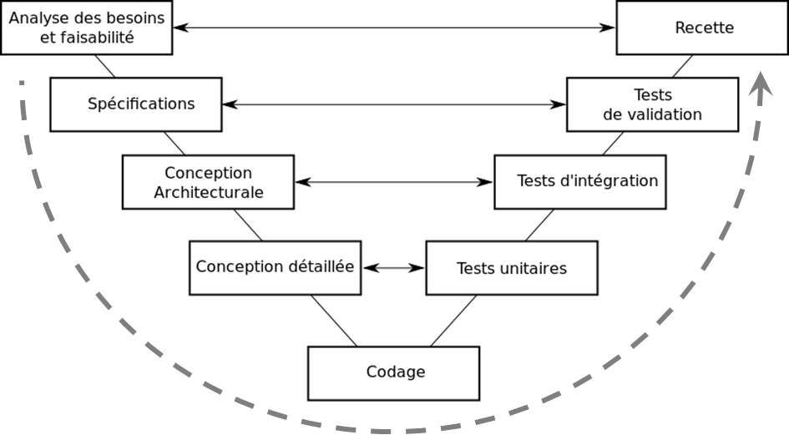
METHODOLOGIE
Le principe de ce modèle est qu’avec toute décomposition doit être décrite la recomposition et que toute description d’un composant est accompagnée de test qui permettront de s’assurer qu’il correspond à sa description.
LA METHODE EN «V»

Slide 12
ANALYSE ET CONCEPTION
l'analyse et la conception sont des étapes clés du processus de développement de logiciels, permettant de définir les besoins, de concevoir la solution et de planifier son implémentation.
Notes:
Oui, il y a des différences significatives entre le modèle en V et le modèle Scrum. Voici un aperçu des principales distinctions :
Modèle en V
Structure Séquentielle : Le modèle en V est un modèle de développement séquentiel où chaque phase doit être complétée avant de passer à la suivante¹.
Phases Définies : Il comprend des phases bien définies comme l’analyse des besoins, la conception, la réalisation, les tests, et la maintenance².
Documentation : Une documentation détaillée est créée à chaque étape, ce qui peut ralentir le processus mais assure une traçabilité complète¹.
Rôles Traditionnels : Les rôles sont généralement bien définis avec un chef de projet, une maîtrise d’ouvrage (MOA), et une maîtrise d’œuvre (MOE)¹.
Modèle Scrum
Approche Itérative et Incrémentale : Scrum est une méthode agile qui fonctionne par itérations courtes appelées “sprints”, permettant des ajustements fréquents et une adaptation rapide aux changements³.
Flexibilité : Les exigences peuvent évoluer au cours du projet, et les équipes peuvent réagir rapidement aux retours des utilisateurs³.
Rôles Spécifiques : Scrum définit des rôles spécifiques comme le Product Owner, le Scrum Master, et l’équipe de développement³.
Livraison Continue : L’objectif est de livrer des versions fonctionnelles du produit à la fin de chaque sprint, favorisant une amélioration continue³.
En résumé, le modèle en V est plus rigide et structuré, idéal pour des projets où les exigences sont bien définies dès le départ. Scrum, en revanche, offre plus de flexibilité et est mieux adapté aux projets où les exigences peuvent évoluer¹³.
Est-ce que cela répond à votre question ? Avez-vous un projet spécifique en tête pour lequel vous hésitez entre ces deux méthodes ?

Slide 13
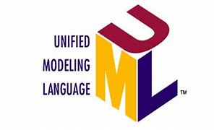
ANALYSE: Le Langage UML
un langage de modélisation graphique à base de pictogrammes conçu comme une méthode normalisée de visualisation dans les domaines du développement logiciel et en conception orientée objet
Axe Fonctionnel
Axe Statique
Axe Dynamique
Notes:
Oui, il y a des différences significatives entre le modèle en V et le modèle Scrum. Voici un aperçu des principales distinctions :
Modèle en V
Structure Séquentielle : Le modèle en V est un modèle de développement séquentiel où chaque phase doit être complétée avant de passer à la suivante¹.
Phases Définies : Il comprend des phases bien définies comme l’analyse des besoins, la conception, la réalisation, les tests, et la maintenance².
Documentation : Une documentation détaillée est créée à chaque étape, ce qui peut ralentir le processus mais assure une traçabilité complète¹.
Rôles Traditionnels : Les rôles sont généralement bien définis avec un chef de projet, une maîtrise d’ouvrage (MOA), et une maîtrise d’œuvre (MOE)¹.
Modèle Scrum
Approche Itérative et Incrémentale : Scrum est une méthode agile qui fonctionne par itérations courtes appelées “sprints”, permettant des ajustements fréquents et une adaptation rapide aux changements³.
Flexibilité : Les exigences peuvent évoluer au cours du projet, et les équipes peuvent réagir rapidement aux retours des utilisateurs³.
Rôles Spécifiques : Scrum définit des rôles spécifiques comme le Product Owner, le Scrum Master, et l’équipe de développement³.
Livraison Continue : L’objectif est de livrer des versions fonctionnelles du produit à la fin de chaque sprint, favorisant une amélioration continue³.
En résumé, le modèle en V est plus rigide et structuré, idéal pour des projets où les exigences sont bien définies dès le départ. Scrum, en revanche, offre plus de flexibilité et est mieux adapté aux projets où les exigences peuvent évoluer¹³.
Est-ce que cela répond à votre question ? Avez-vous un projet spécifique en tête pour lequel vous hésitez entre ces deux méthodes ?

Slide 14
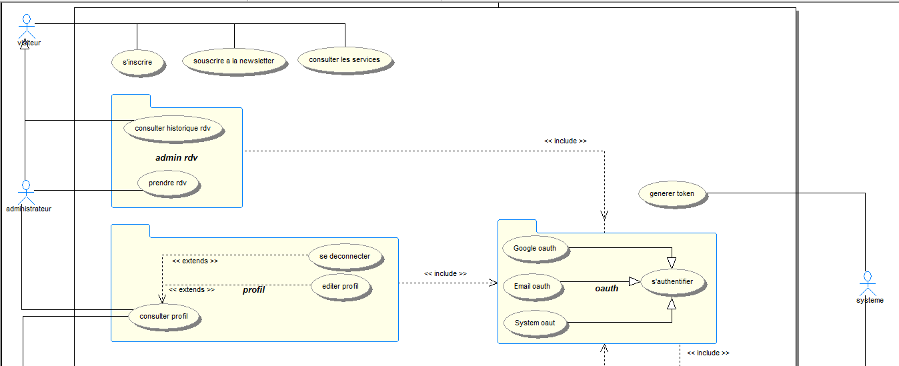
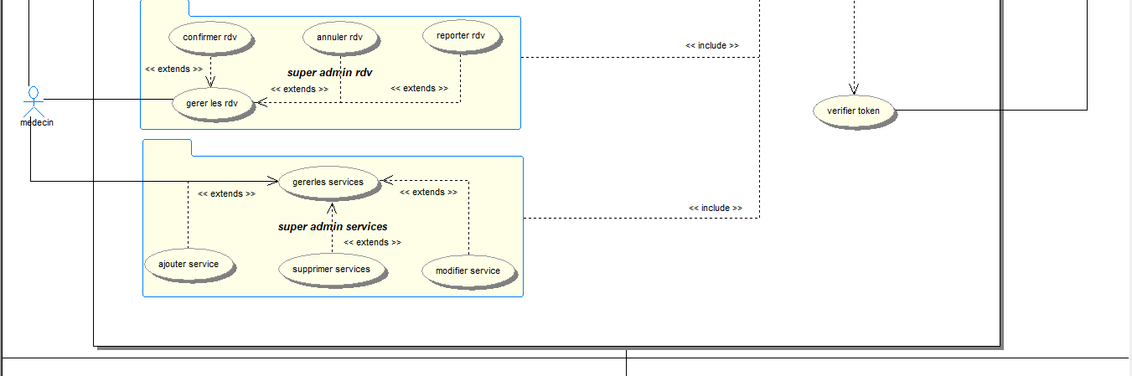
Axe Fonctionnel: Diagramme de cas d’utilisation
Notes:
Oui, il y a des différences significatives entre le modèle en V et le modèle Scrum. Voici un aperçu des principales distinctions :
Modèle en V
Structure Séquentielle : Le modèle en V est un modèle de développement séquentiel où chaque phase doit être complétée avant de passer à la suivante¹.
Phases Définies : Il comprend des phases bien définies comme l’analyse des besoins, la conception, la réalisation, les tests, et la maintenance².
Documentation : Une documentation détaillée est créée à chaque étape, ce qui peut ralentir le processus mais assure une traçabilité complète¹.
Rôles Traditionnels : Les rôles sont généralement bien définis avec un chef de projet, une maîtrise d’ouvrage (MOA), et une maîtrise d’œuvre (MOE)¹.
Modèle Scrum
Approche Itérative et Incrémentale : Scrum est une méthode agile qui fonctionne par itérations courtes appelées “sprints”, permettant des ajustements fréquents et une adaptation rapide aux changements³.
Flexibilité : Les exigences peuvent évoluer au cours du projet, et les équipes peuvent réagir rapidement aux retours des utilisateurs³.
Rôles Spécifiques : Scrum définit des rôles spécifiques comme le Product Owner, le Scrum Master, et l’équipe de développement³.
Livraison Continue : L’objectif est de livrer des versions fonctionnelles du produit à la fin de chaque sprint, favorisant une amélioration continue³.
En résumé, le modèle en V est plus rigide et structuré, idéal pour des projets où les exigences sont bien définies dès le départ. Scrum, en revanche, offre plus de flexibilité et est mieux adapté aux projets où les exigences peuvent évoluer¹³.
Est-ce que cela répond à votre question ? Avez-vous un projet spécifique en tête pour lequel vous hésitez entre ces deux méthodes ?

Slide 15
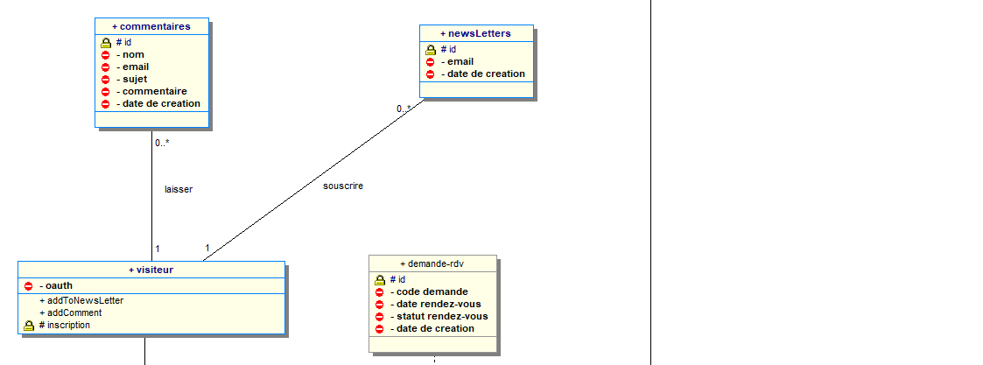
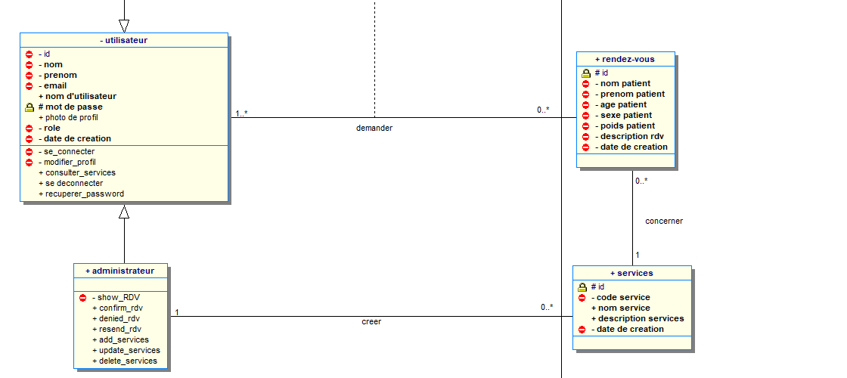
Axe Statique: Diagramme de classe
Notes:
Oui, il y a des différences significatives entre le modèle en V et le modèle Scrum. Voici un aperçu des principales distinctions :
Modèle en V
Structure Séquentielle : Le modèle en V est un modèle de développement séquentiel où chaque phase doit être complétée avant de passer à la suivante¹.
Phases Définies : Il comprend des phases bien définies comme l’analyse des besoins, la conception, la réalisation, les tests, et la maintenance².
Documentation : Une documentation détaillée est créée à chaque étape, ce qui peut ralentir le processus mais assure une traçabilité complète¹.
Rôles Traditionnels : Les rôles sont généralement bien définis avec un chef de projet, une maîtrise d’ouvrage (MOA), et une maîtrise d’œuvre (MOE)¹.
Modèle Scrum
Approche Itérative et Incrémentale : Scrum est une méthode agile qui fonctionne par itérations courtes appelées “sprints”, permettant des ajustements fréquents et une adaptation rapide aux changements³.
Flexibilité : Les exigences peuvent évoluer au cours du projet, et les équipes peuvent réagir rapidement aux retours des utilisateurs³.
Rôles Spécifiques : Scrum définit des rôles spécifiques comme le Product Owner, le Scrum Master, et l’équipe de développement³.
Livraison Continue : L’objectif est de livrer des versions fonctionnelles du produit à la fin de chaque sprint, favorisant une amélioration continue³.
En résumé, le modèle en V est plus rigide et structuré, idéal pour des projets où les exigences sont bien définies dès le départ. Scrum, en revanche, offre plus de flexibilité et est mieux adapté aux projets où les exigences peuvent évoluer¹³.
Est-ce que cela répond à votre question ? Avez-vous un projet spécifique en tête pour lequel vous hésitez entre ces deux méthodes ?

Slide 16
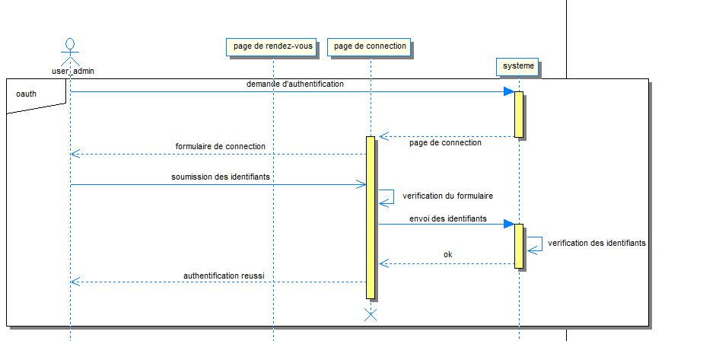
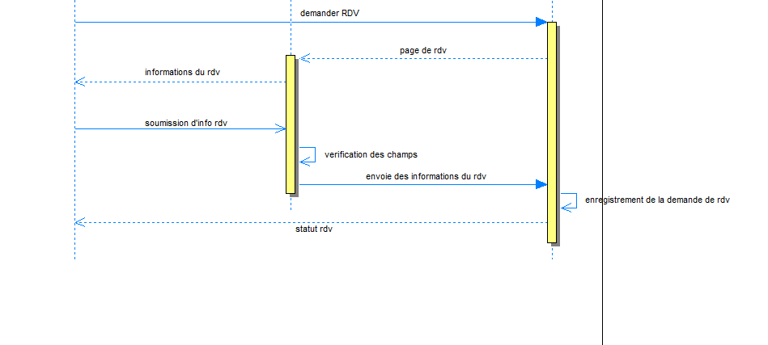
Axe Dynamique: Diagramme de Sequence
Notes:
Oui, il y a des différences significatives entre le modèle en V et le modèle Scrum. Voici un aperçu des principales distinctions :
Modèle en V
Structure Séquentielle : Le modèle en V est un modèle de développement séquentiel où chaque phase doit être complétée avant de passer à la suivante¹.
Phases Définies : Il comprend des phases bien définies comme l’analyse des besoins, la conception, la réalisation, les tests, et la maintenance².
Documentation : Une documentation détaillée est créée à chaque étape, ce qui peut ralentir le processus mais assure une traçabilité complète¹.
Rôles Traditionnels : Les rôles sont généralement bien définis avec un chef de projet, une maîtrise d’ouvrage (MOA), et une maîtrise d’œuvre (MOE)¹.
Modèle Scrum
Approche Itérative et Incrémentale : Scrum est une méthode agile qui fonctionne par itérations courtes appelées “sprints”, permettant des ajustements fréquents et une adaptation rapide aux changements³.
Flexibilité : Les exigences peuvent évoluer au cours du projet, et les équipes peuvent réagir rapidement aux retours des utilisateurs³.
Rôles Spécifiques : Scrum définit des rôles spécifiques comme le Product Owner, le Scrum Master, et l’équipe de développement³.
Livraison Continue : L’objectif est de livrer des versions fonctionnelles du produit à la fin de chaque sprint, favorisant une amélioration continue³.
En résumé, le modèle en V est plus rigide et structuré, idéal pour des projets où les exigences sont bien définies dès le départ. Scrum, en revanche, offre plus de flexibilité et est mieux adapté aux projets où les exigences peuvent évoluer¹³.
Est-ce que cela répond à votre question ? Avez-vous un projet spécifique en tête pour lequel vous hésitez entre ces deux méthodes ?

Slide 17
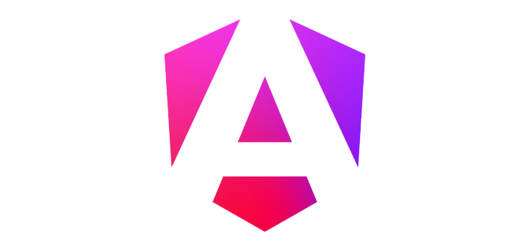
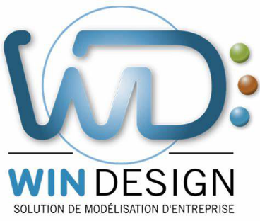



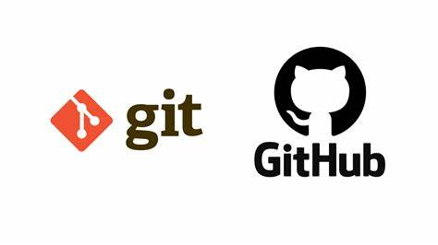




CONCEPTION
Notes:
Oui, il y a des différences significatives entre le modèle en V et le modèle Scrum. Voici un aperçu des principales distinctions :
Modèle en V
Structure Séquentielle : Le modèle en V est un modèle de développement séquentiel où chaque phase doit être complétée avant de passer à la suivante¹.
Phases Définies : Il comprend des phases bien définies comme l’analyse des besoins, la conception, la réalisation, les tests, et la maintenance².
Documentation : Une documentation détaillée est créée à chaque étape, ce qui peut ralentir le processus mais assure une traçabilité complète¹.
Rôles Traditionnels : Les rôles sont généralement bien définis avec un chef de projet, une maîtrise d’ouvrage (MOA), et une maîtrise d’œuvre (MOE)¹.
Modèle Scrum
Approche Itérative et Incrémentale : Scrum est une méthode agile qui fonctionne par itérations courtes appelées “sprints”, permettant des ajustements fréquents et une adaptation rapide aux changements³.
Flexibilité : Les exigences peuvent évoluer au cours du projet, et les équipes peuvent réagir rapidement aux retours des utilisateurs³.
Rôles Spécifiques : Scrum définit des rôles spécifiques comme le Product Owner, le Scrum Master, et l’équipe de développement³.
Livraison Continue : L’objectif est de livrer des versions fonctionnelles du produit à la fin de chaque sprint, favorisant une amélioration continue³.
En résumé, le modèle en V est plus rigide et structuré, idéal pour des projets où les exigences sont bien définies dès le départ. Scrum, en revanche, offre plus de flexibilité et est mieux adapté aux projets où les exigences peuvent évoluer¹³.
Est-ce que cela répond à votre question ? Avez-vous un projet spécifique en tête pour lequel vous hésitez entre ces deux méthodes ?

Slide 18

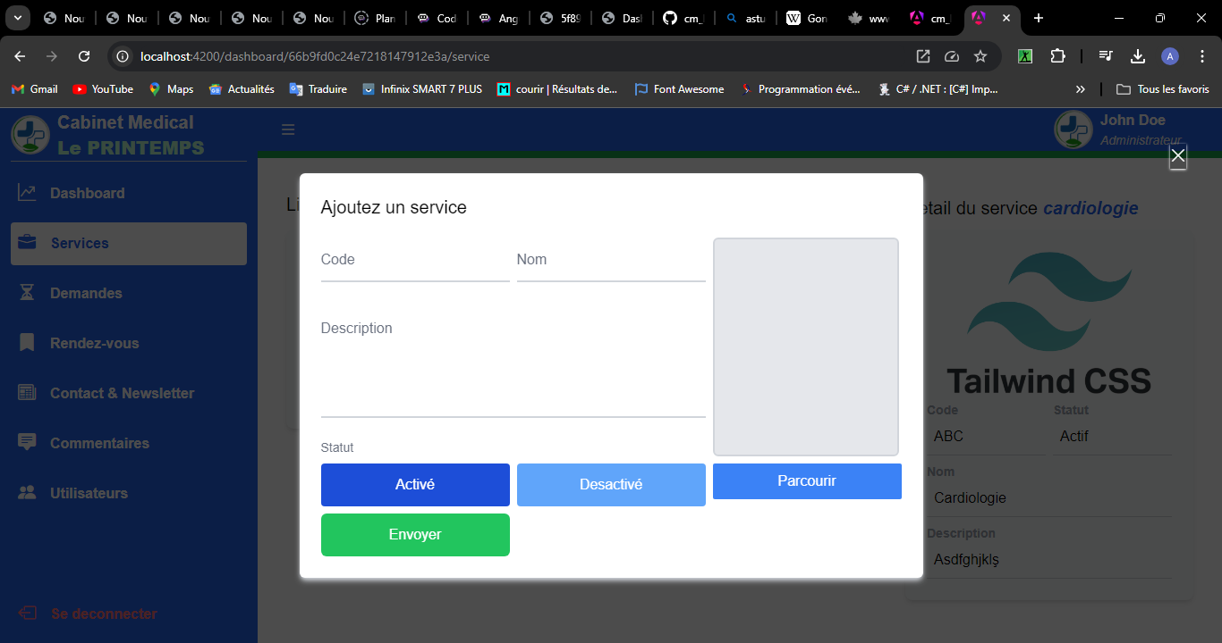

CAS PRATIQUE
Notes:
une "classe" est un modèle ou une structure qui définit les caractéristiques et les comportements d'un objet. Une classe est une sorte de plan ou de schéma à partir duquel des objets individuels sont créés.

Slide 19

CONCLUSION
Niveau d’aboutissement
En terme de pourcentage, l’application est opérationnelle à 100%
Acquis
Compétences professionnels
Compétences personnels
Compétences organisationnels
Perspective
Décrocher un stage professionnel
Poursuivre les étude pour en apprendre davantage afin de pouvoir obtenir un poste de qualité

Slide 20
MERCI !!!

